Slide 1

ПРО КОРИСТЬ
ЕКСТЕНСИВНОГО
ЧИТАННЯ

Slide 2
Особливості інтенсивного читання
Особливості екстенсивного читання
Мотивація до читання

Slide 3

Екстенсивне vs Інтенсивне читання

Slide 4

Інтенсивне читання
Інтенсивне читання зосереджується на таких аспектах:
- розуміння
- фонетика, орфографія
- лексичні особливості
- граматика;
- когезія
- інформаційна структура
- жанрові особливості – як текст досягає своєї комунікативної мети

Slide 5

Екстенсивне читання
Основними перевагами екстенсивного читання є:
- забезпечення масивного «введення інформації»;
- підвищення загальної мовної компетенції студентів;
- закріплення раніше вивчених лексичних одиниць;
- покращення письмової мови:
- мотивація студентів читати;
- консолідація раніше вивчених мовних понять, умінь
і навичок;
- зростання впевненості при читанні великих обсягів
тексту;
- розвиток навичок передбачати події

Slide 6

Екстенсивне читання

Slide 7
Відмінність інтенсивного та екстенсивного читання
Лінгвістична мета Складність Обсяг Вибір матеріалу Вид матеріалу Місце навчальної діяльності Перевірка | Інтенсивне Аналіз мови Важкі тексти Невеликий Викладач обирає Усі студенти вивчають однакову кількість матеріалу Аудиторія За допомогою спеціальних мовних вправ | Екстенсивне Формування навичок вільного володіння Легкі тексти Великий Студент обирає Студенти читають різні тексти відповідно до інтересу Самостійна робота Доповіді, дискусії, дебати

Slide 8
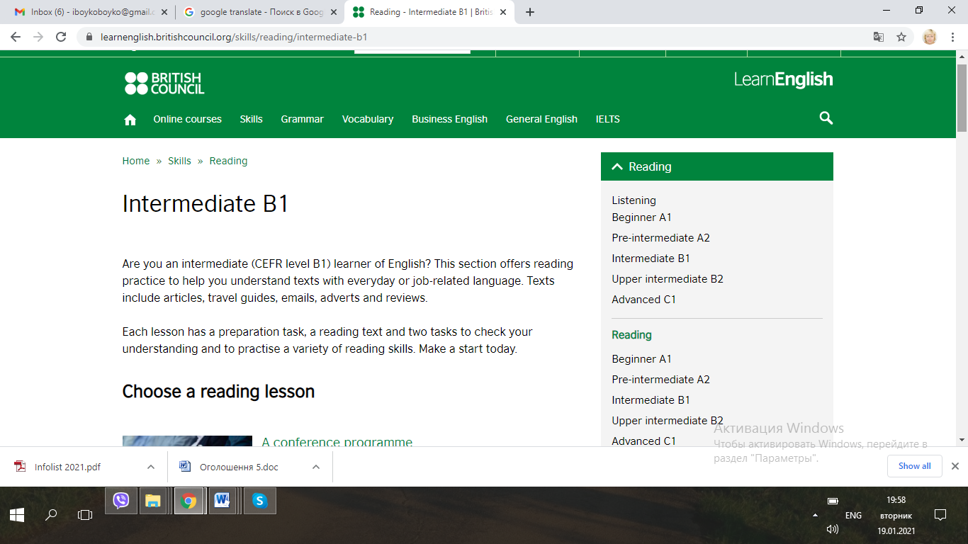
https://learnenglish.britishcouncil.org/skills/reading/intermediate-b1

Slide 9
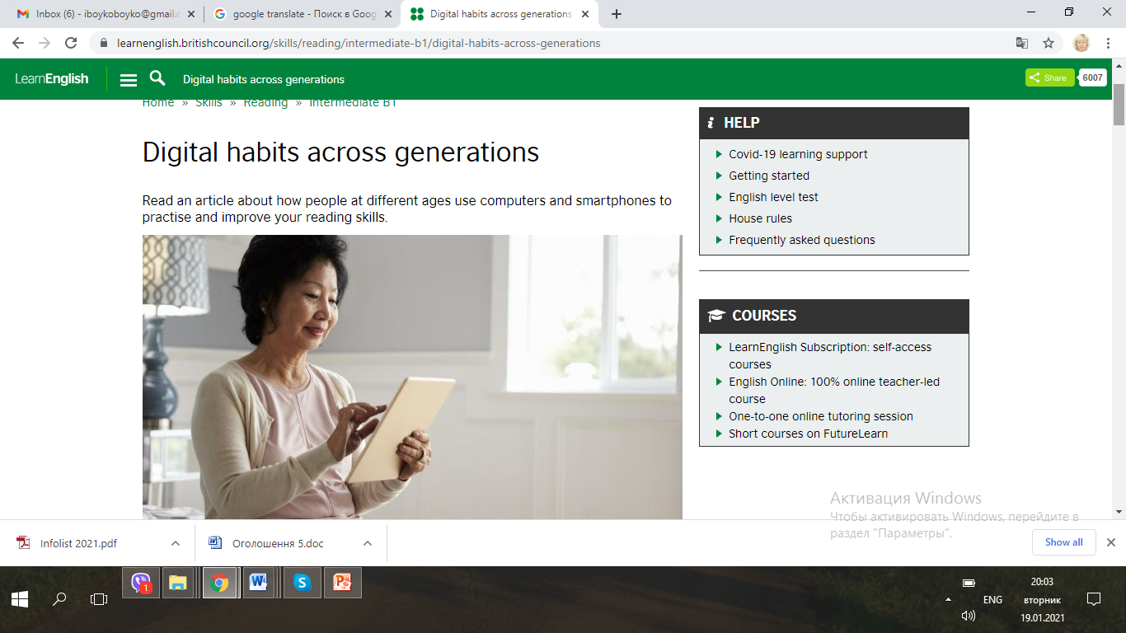

Slide 10
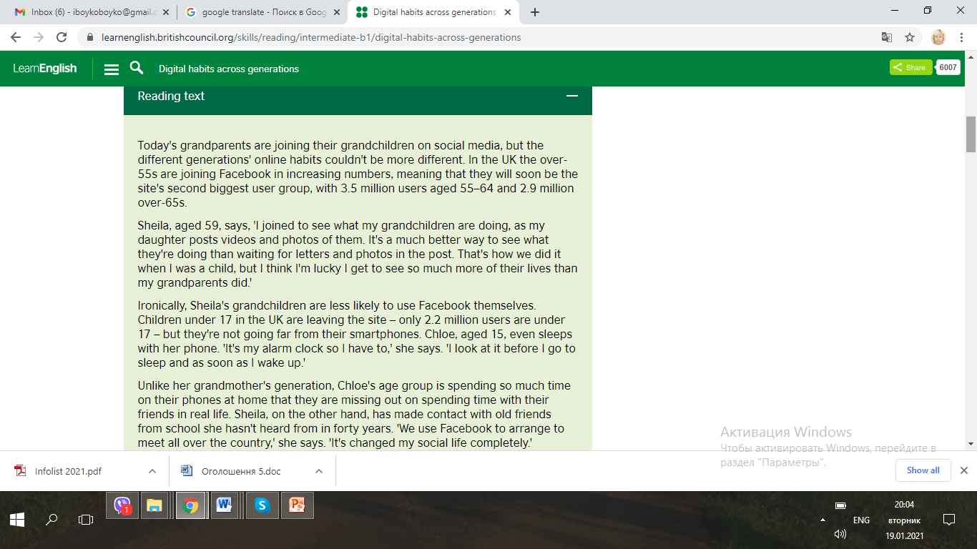

Slide 11
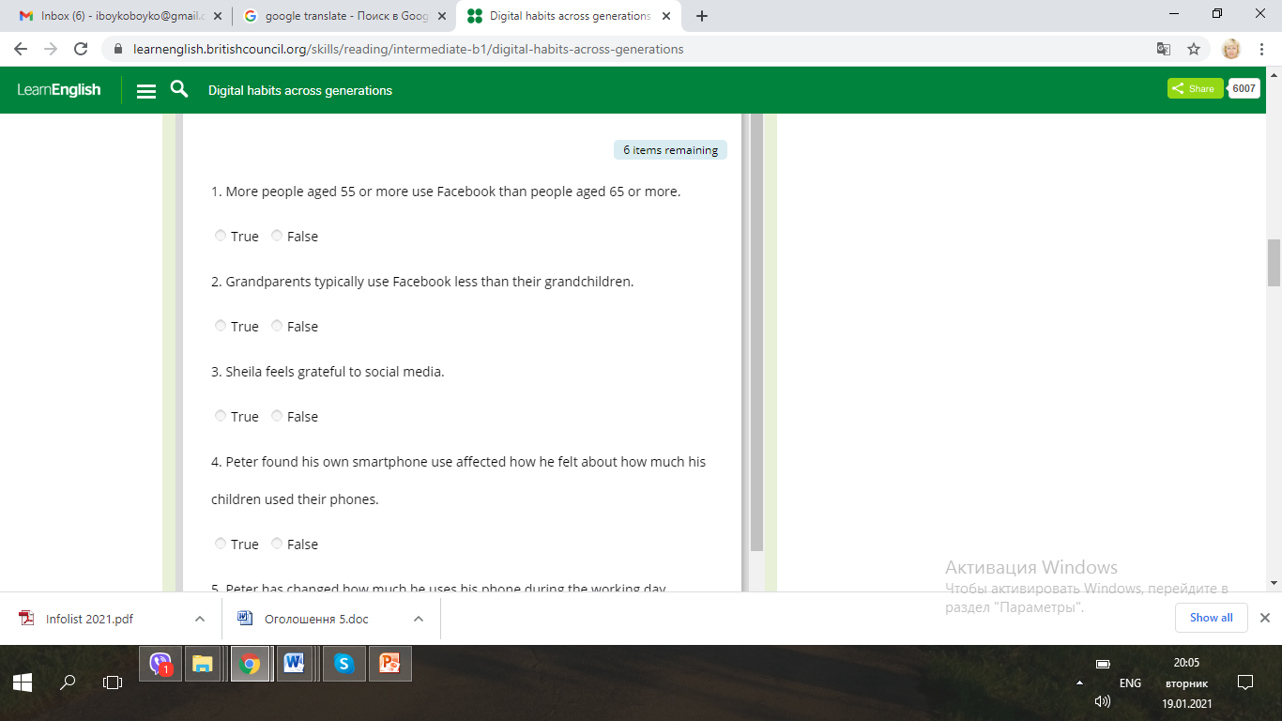

Slide 12
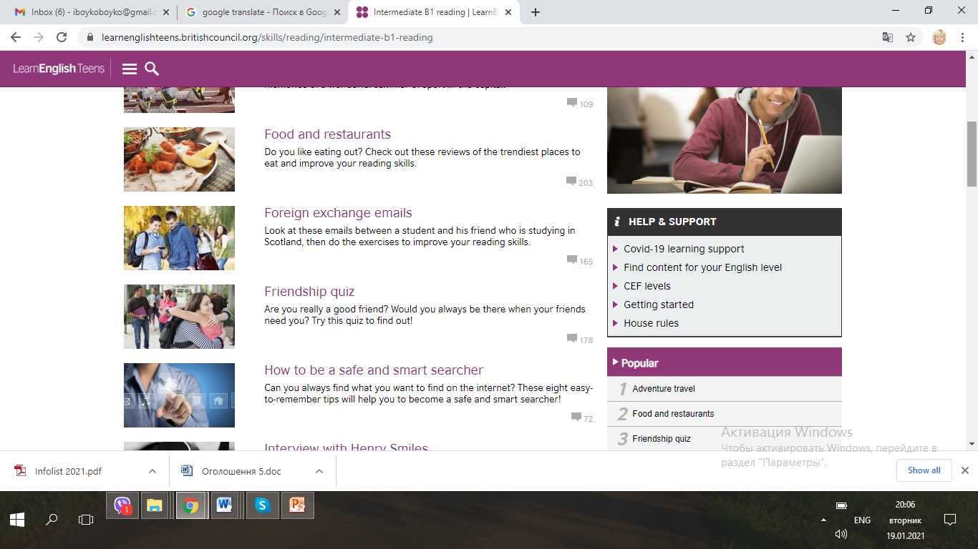

Slide 13
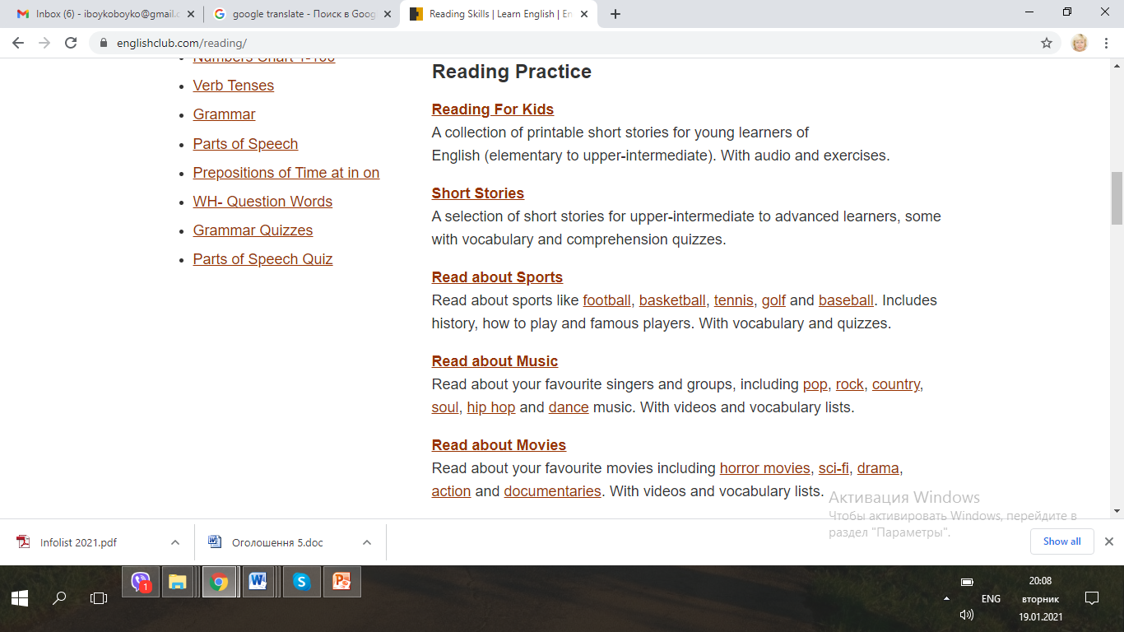
https://www.englishclub.com/reading/

Slide 14

https://www.usalearns.org/reading-to-learn-english

Slide 15
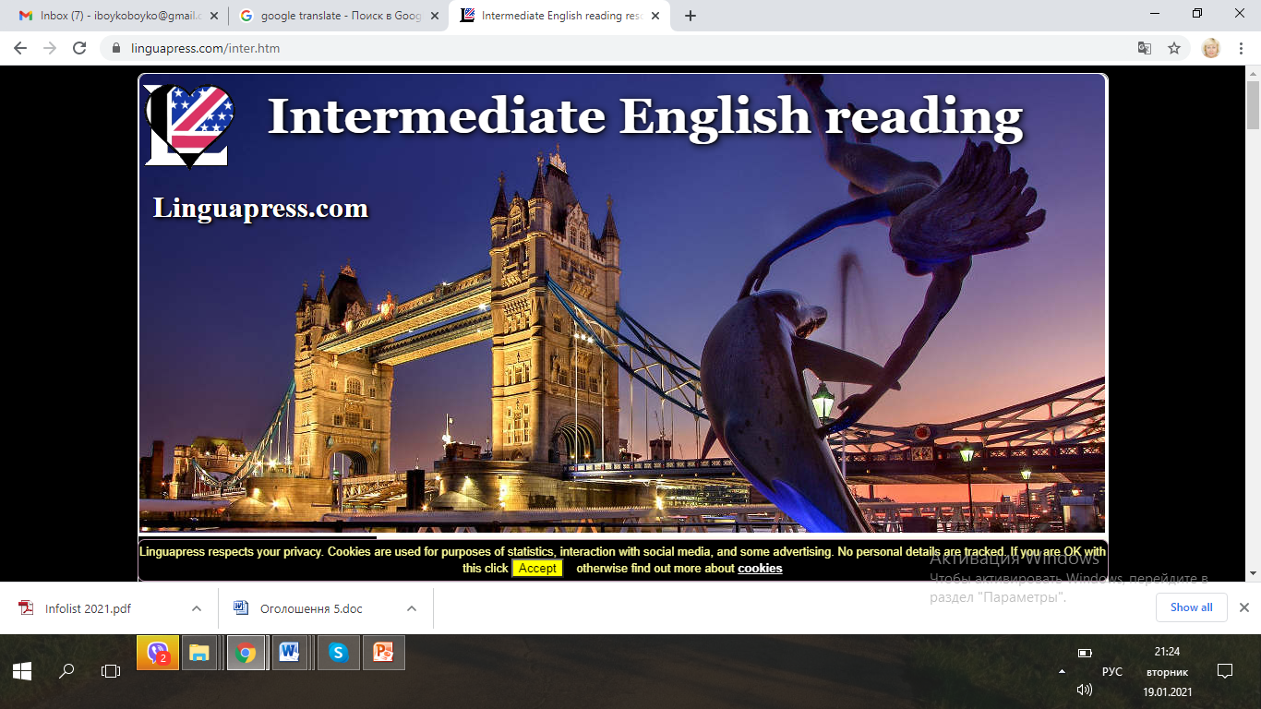
https://linguapress.com/inter.htm

Slide 16
https://www.pdfdrive.com/category/16
https://www.twirpx.com/

Slide 17
Дякую за увагу!

